Slide 1
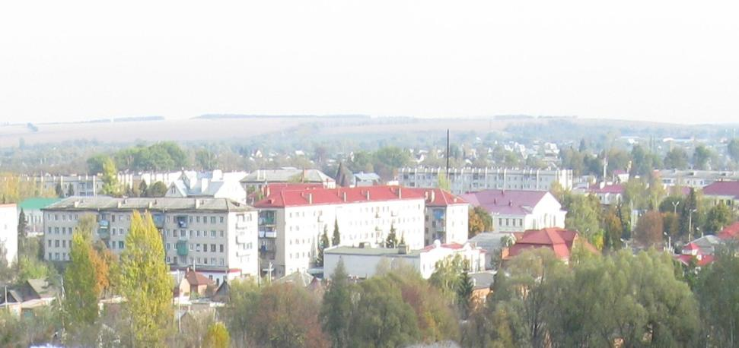
Наш край
Презентацию выполнила Юдова Е. А,, учитель начальных классов МОУ «БСОШ имени А. М. Рудого» Борисовского района, Белгородской области
Обобщающий урок окружающего мира в 4 классе

Slide 2
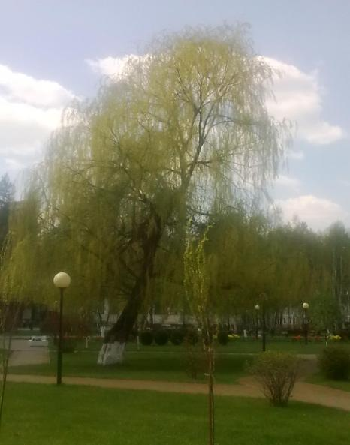
Цели урока
- Обобщить знания по разделу«Родной край»
Проверить знания о Белгородской области и Борисовском районе: географическом положении, поверхности, полезных ископаемых, растениях и животных, сельском хозяйстве.
Развивать познавательную активность, логическое мышление, творческие способности.
Воспитывать любовь к родному краю

Slide 3
Географическое положение
Белгородская область расположена в Европе или в Азии?
__________________________________________________
На какой равнине расположена область?
__________________________________________________
С каким государством граничит Белгородская область?
__________________________________________________
С какими областями России граничит область?
__________________________________________________
В какой природной зоне находится наша область?
__________________________________________________
Какая Река протекает в Борисовском районе?
________________________________________________

Slide 4
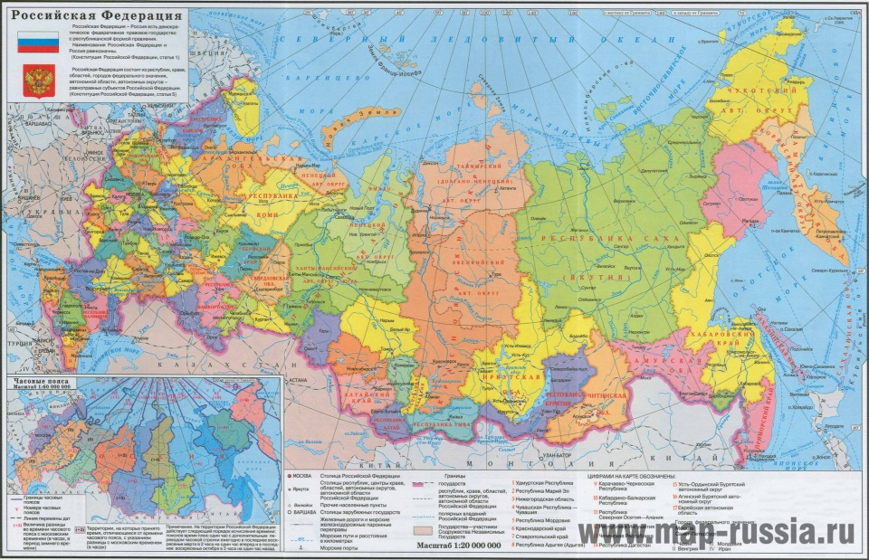
Карта Российской Федерации

Slide 6
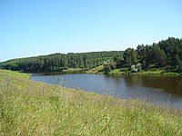
Географическое положение
Белгородская область расположена в Европе или в Азии?
В Европе.
На какой равнине расположена область?
На Восточно-Европейской равнине.
С каким государством граничит Белгородская область?
С Украиной.
С какими областями России граничит область?
Курской и Воронежской.
В какой природной зоне находится наша область?
В лесо-степной зоне.
Какая Река протекает в Борисовском районе?
Ворскла.

Slide 7
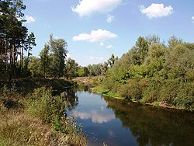
Ворскла
- левый приток Днепра
Исток реки находится на западных склонах Средне-Русской возвышенности возле села Покровка (Ивнянский район Белгородской области )

Slide 8
Ворскла
Русло в верхнем и среднем течении извилистое, шириной 35-50 м, в нижнем русло выпрямляется, ширина достигает 100-150 м. Глубина до 2-4 метров.
Впадает в Днепр возле села Светогорское на Украине.

Slide 9
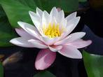
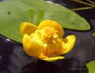
Растительность
Кубышка
Кувшинка

Slide 10
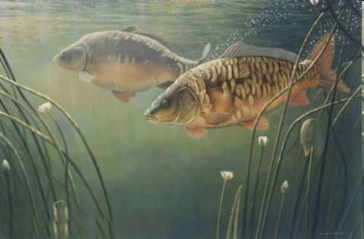
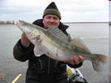
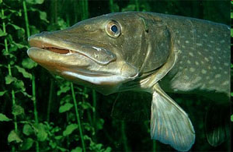
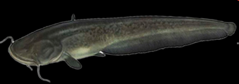
Животный мир
Судак
Щука
Сом

Slide 11
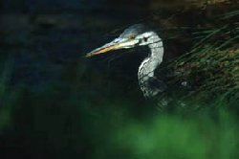
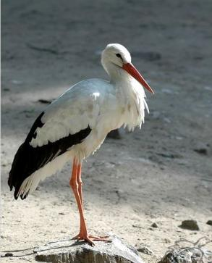
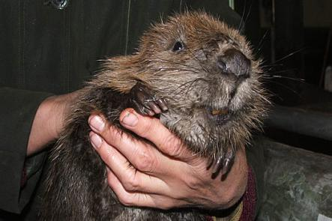
Животный мир
Цапля
Бобёр
Аист

Slide 12
Поверхность и полезные ископаемые
По горизонтали:
1. Возвышенность высотой 300 метров. 2.Верхний плодородный слой земли. 3. Горы, созданные человеком. 4. Углубление в земной поверхности, заполненное водой, естественный водоём. 5. Полезное ископаемое, используется в строительстве и при изготовлении стекла. 6. Полезное ископаемое, используется в строительстве и гончарном деле.
 |  | 1 | 7
2
 | 3 |  |  |  | 8
 |  |  |  |  |  |  | 9
 |  |  |  |  | 4 |  |  | 10
 | 5
 |  |  |  | 6
По вертикали: 7. Углубление на земной поверхности с крутыми осыпающимися склонами. 8. Начало реки. 9. Полезное ископаемое, образовавшееся из остатков морских организмов. 10. Из неё получают чугун и сталь.

Slide 13
Поверхность и полезные ископаемые
По горизонтали:
1. Возвышенность высотой 300 метров.
 |  | 1 | 7
2
 | 3 |  |  |  | 8
 |  |  |  |  |  |  | 9
 |  |  |  |  | 4 |  |  | 10
 | 5
 |  |  |  | 6

Slide 14
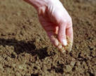
Поверхность и полезные ископаемые
По горизонтали:
1. Возвышенность высотой 300 метров.
2.Верхний плодородный слой земли.
 |  | х | о | л | м

Slide 15
Поверхность и полезные ископаемые
По горизонтали:
1. Возвышенность высотой 300 метров. 2.Верхний плодородный слой земли.
 |  | х | о | л | м
п | о | ч | в | а
3. Горы, созданные человеком.

Slide 16
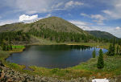
Поверхность и полезные ископаемые
По горизонтали:
1. Возвышенность высотой 300 метров. 2.Верхний плодородный слой земли. 3. Горы, созданные человеком.
 |  | х | о | л | м
п | о | ч | в | а
 | т | е | р | р | и | к | о | н | ы
4. Углубление в земной поверхности, заполненное водой, естественный водоём.

Slide 17
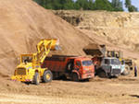
Поверхность и полезные ископаемые
По горизонтали:
1. Возвышенность высотой 300 метров. 2.Верхний плодородный слой земли. 3. Горы, созданные человеком. 4. Углубление в земной поверхности, заполненное водой, естественный водоём.
 |  | х | о | л | м
п | о | ч | в | а
 | т | е | р | р | и | к | о | н | ы
 |  |  |  |  | о | з | е | р | о
5. Полезное ископаемое, используется в строительстве и при изготовлении стекла.

Slide 18
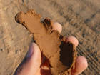
Поверхность и полезные ископаемые
По горизонтали:
1. Возвышенность высотой 300 метров. 2.Верхний плодородный слой земли. 3. Горы, созданные человеком. 4. Углубление в земной поверхности, заполненное водой, естественный водоём. 5. Полезное ископаемое, используется в строительстве и при изготовлении стекла.
 |  | х | о | л | м
п | о | ч | в | а
 | т | е | р | р | и | к | о | н | ы
 |  |  |  |  | о | з | е | р | о
 | п | е | с | о | к
6. Полезное ископаемое, используется в строительстве и гончарном деле.

Slide 19
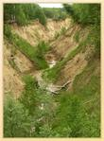
Поверхность и полезные ископаемые
 |  | х | о | л | м
п | о | ч | в | а
 | т | е | р | р | и | к | о | н | ы
 |  |  |  |  | о | з | е | р | о
 | п | е | с | о | к
 |  |  |  | г | л | и | н | а
По вертикали: 7. Углубление на земной поверхности с крутыми осыпающимися склонами.

Slide 20
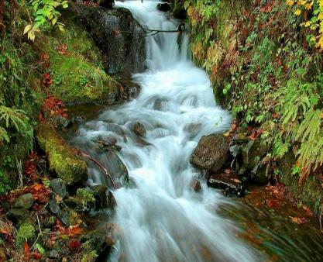
Поверхность и полезные ископаемые
 |  | х | о | л | м
п | о | ч | в | а
 | т | е | р | р | и | к | о | н | ы
 |  |  | а
 |  |  | г
 |  |  |  |  | о | з | е | р | о
 | п | е | с | о | к
 |  |  |  | г | л | и | н | а
По вертикали: 7. Углубление на земной поверхности с крутыми осыпающимися склонами.
8. Начало реки.

Slide 21
Поверхность и полезные ископаемые
 |  | х | о | л | м
п | о | ч | в | а
 | т | е | р | р | и | к | о | н | ы
 |  |  | а |  | с
 |  |  | г |  | т
 |  |  |  |  | о | з | е | р | о
 | п | е | с | о | к
 |  |  |  | г | л | и | н | а
По вертикали: 7. Углубление на земной поверхности с крутыми осыпающимися склонами. 8. Начало реки.
9. Полезное ископаемое, образовавшееся из остатков морских организмов.

Slide 22
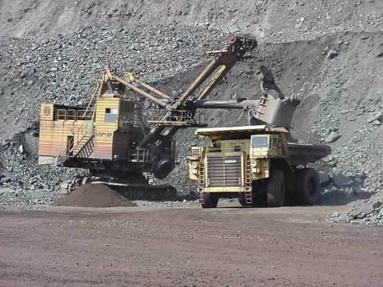
Поверхность и полезные ископаемые
 |  | х | о | л | м
п | о | ч | в | а
 | т | е | р | р | и | к | о | н | ы
 |  |  | а |  | с
 |  |  | г |  | т |  | м
 |  |  |  |  | о | з | е | р | о
 | п | е | с | о | к |  | л
 |  |  |  | г | л | и | н | а
По вертикали: 7. Углубление на земной поверхности с крутыми осыпающимися склонами. 8. Начало реки. 9. Полезное ископаемое, образовавшееся из остатков морских организмов.
10. Из неё получают чугун и сталь.

Slide 23
Поверхность и полезные ископаемые
По горизонтали:
1. Возвышенность высотой 300 метров. 2.Верхний плодородный слой земли. 3. Горы, созданные человеком. 4. Углубление в земной поверхности, заполненное водой, естественный водоём. 5. Полезное ископаемое, используется в строительстве и при изготовлении стекла. 6. Полезное ископаемое, используется в строительстве и гончарном деле.
 |  | х | о | л | м
п | о | ч | в | а
 | т | е | р | р | и | к | о | н | ы
 |  |  | а |  | с
 |  |  | г |  | т |  | м
 |  |  |  |  | о | з | е | р | о
 | п | е | с | о | к |  | л | у
 |  |  |  |  |  |  |  | д
 |  |  |  | г | л | и | н | а
По вертикали: 7. Углубление на земной поверхности с крутыми осыпающимися склонами. 8. Начало реки. 9. Полезное ископаемое, образовавшееся из остатков морских организмов. 10. Из неё получают чугун и сталь.

Slide 24
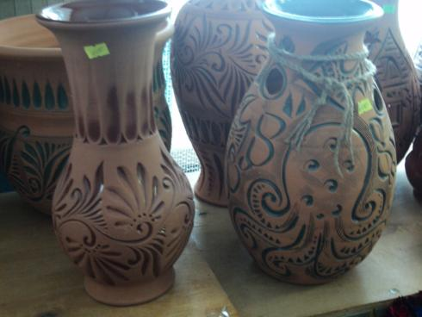
Борисовская фабрика
художественной керамики

Slide 25
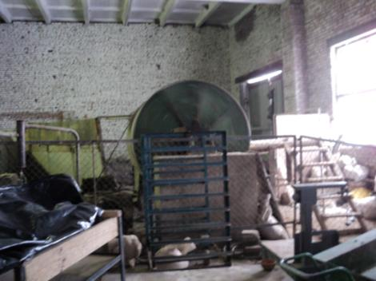
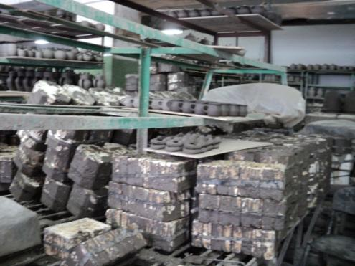
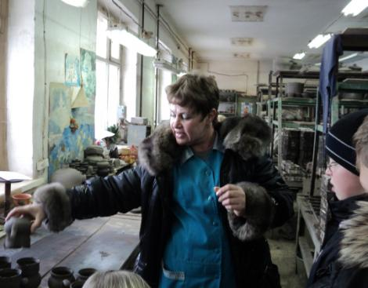
Из глины, песка, воды и других компонентов делают шликер.
Шликер заливают в формы

Slide 26
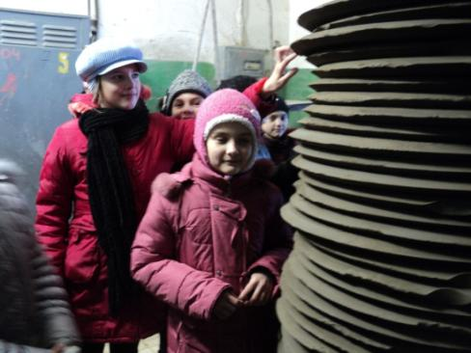
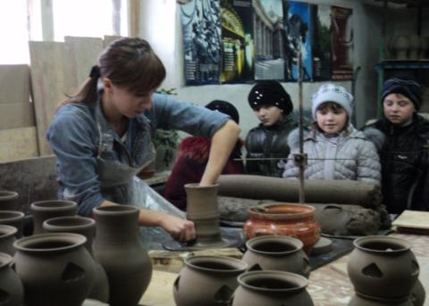
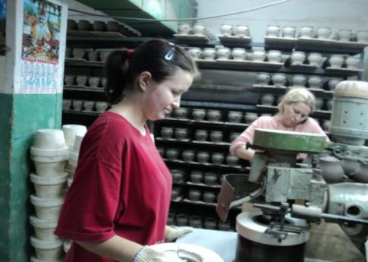
Это глина
В руках гончара она превращается в посуду
Цветочные горшки делают при помощи станков

Slide 27
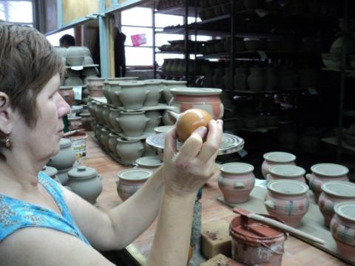
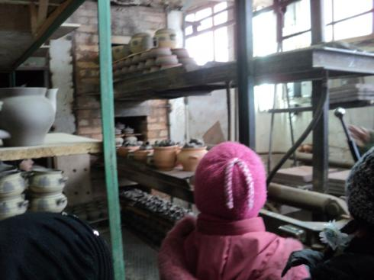
Изделия расписывают
Первый обжиг

Slide 28
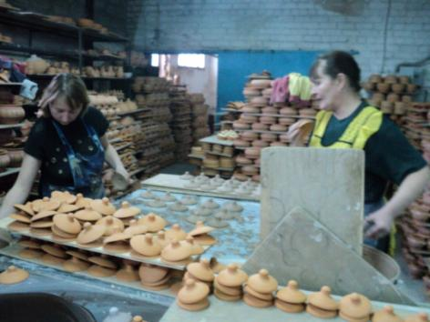
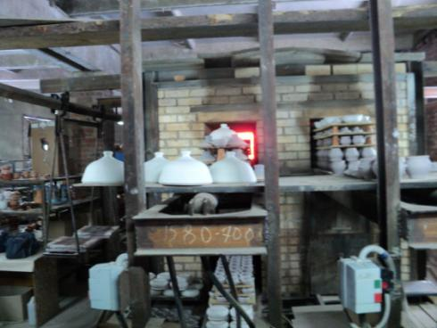
Изделия покрывают глазурью
Второй обжиг

Slide 29
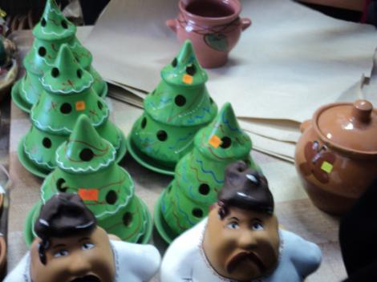
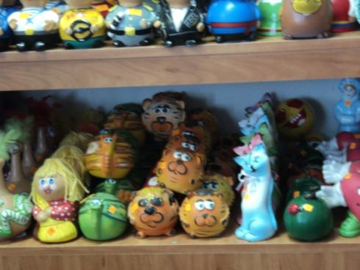
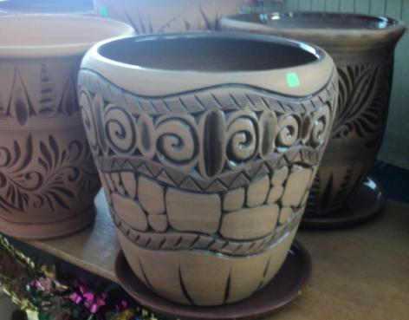
Готовые изделия

Slide 30
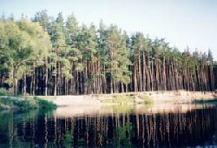
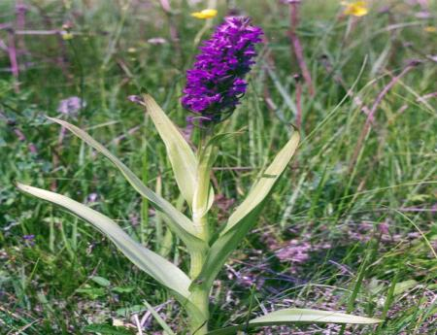
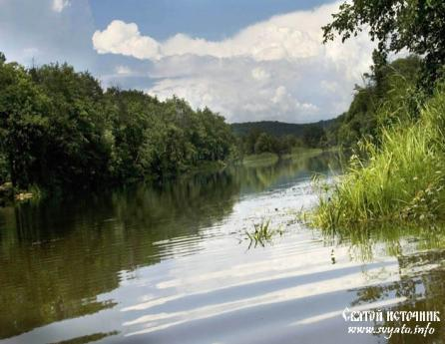
Природные сообщества
Лес
Луг
Водоём

Slide 31
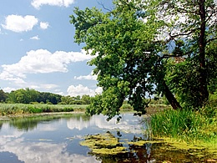
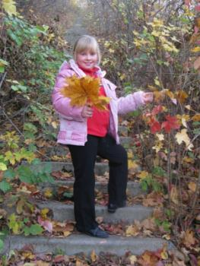
Заповедник "Белогорье" образован в 1999 году на базе существовавшего с 1924 года заповедника "Лес на Ворскле".
Дорога к заповеднику

Slide 32
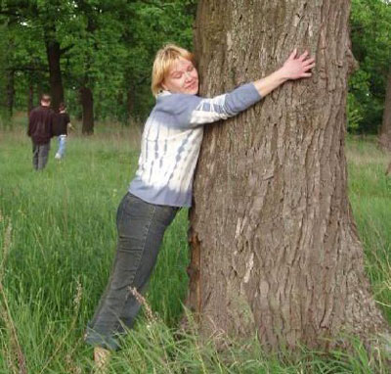
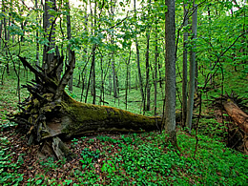
Растительный мир
Часть территории занимают дубравы возрастом более 300 лет.

Slide 33
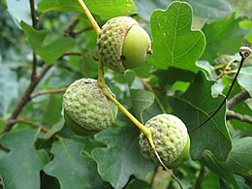
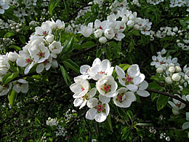
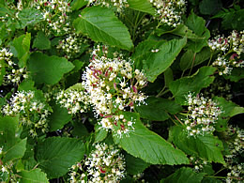
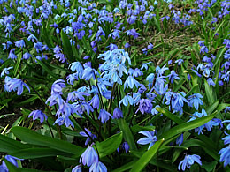
Растительный мир

Slide 34
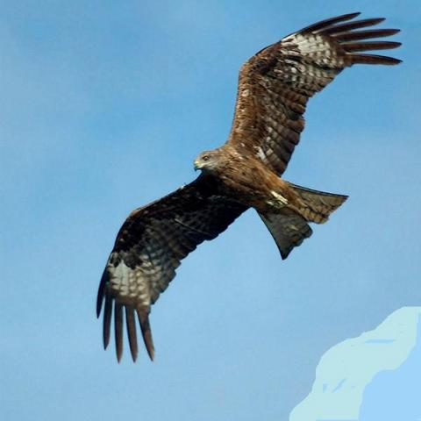
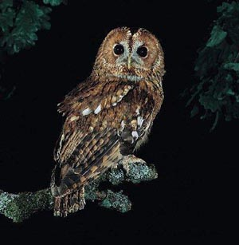
Животный мир
Коршун
Неясыть

Slide 35
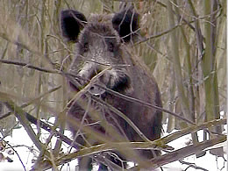
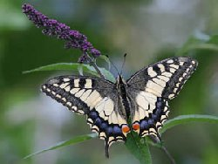
Животный мир
Кабан
Махаон
Лисица
Жук-олень
Заяц
Косули

Slide 36
Сельское хозяйство
1. б); 2. б), г; 3. а); 4. б); 5. б), в), г); 6. а), в).

Slide 37
Викторина
- Как называют город Белгород?
Город первого салюта
- Какое звание было присвоено городу в мае 2007 года?
Город Воинской Славы
- В каких районах Белгородской области добывают железную руду?
Яковлевском, Старооскольском, Губкинском
- Какой завод находится в Борисовке?
Борисовский Завод Мостовых Металлоконструкций

Slide 38
Викторина
- Что он выпускает?
Конструкции для мостов
- Какие почвы в нашем районе?
Чернозёмные
- Какой праздник проходит в Хотмыжске?
Фестиваль «Хотмыжская осень»

Slide 39
Герб Борисовского района

Slide 40
Итог урока
Мы славим тебя, Белогорье:
Хлеба золотые, жнивье
И рудные клады,
И Белый твой город,
И ратное поле твое.
Шумят твои нивы, дубравы,
И радуют песни в полях,
И дети – надежда державы,
И храмы на белых холмах.
Мы славим тебя, Белогорье,
Хлеба и огни рудников…
Так славься, так славься,
Земля Белгородская,
Славься вовеки веков!

Slide 41
Итог урока
Будем любить и беречь свою родину и преумножать её богатства. Будущее нашей родины в наших руках.

Slide 42
В презентации были использованы фотографии учеников
4 «В» класса МОУ «Борисовская СОШ №1 имени А, М. Рудого» а также фотографии и информация следующих сайтов:
http://www.zapovednik-belogorye.ru/area1.html
http://www.map31.ru/wiki/(S(neq4ho55d0ipbny4qh4ei2fh))/lesnavor.ashx
http://kemclub.ru/photo/3472117/
http://www.leninburg.com http://nature.baikal.ru http://www.abies-landshaft.ru http://creation http://www.mk.ru http://www.reptilechannel.com http://images.ng.ru

